Slide 1
天文数据的结构

Slide 2
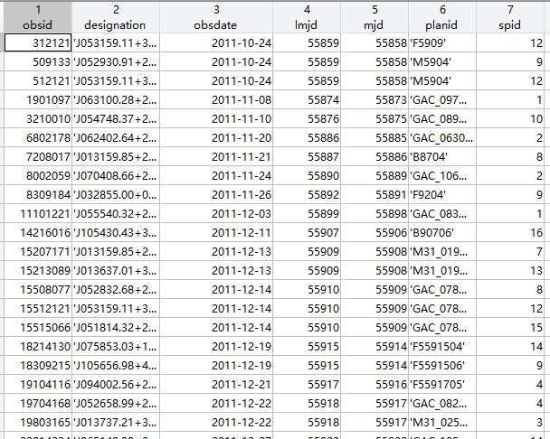
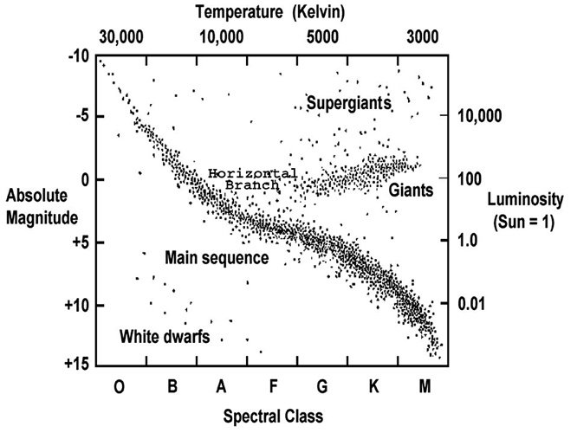

问题
我们可以从数据中直接得到它们的结构吗？

Slide 3
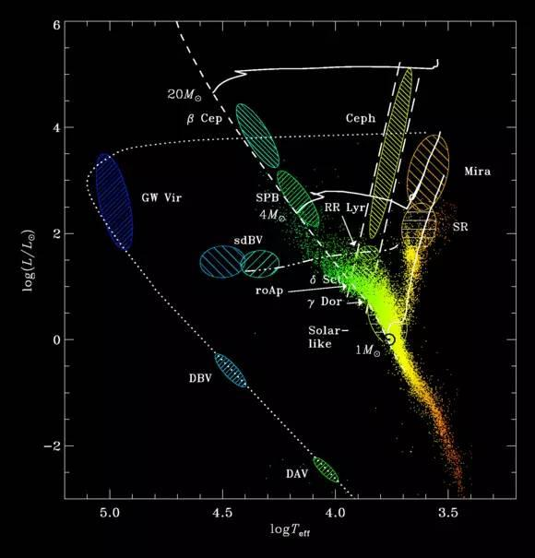
赫罗图 Hertzsprung–Russell diagram
来源
主观的人为统计
形式
log-log图
横坐标为光谱型/温度/色指数（B-V）
纵坐标为光度/绝对星等
作用
用于研究恒星的演化

Slide 4
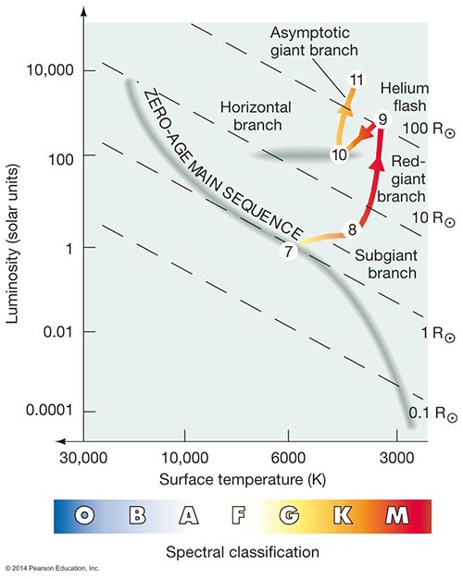
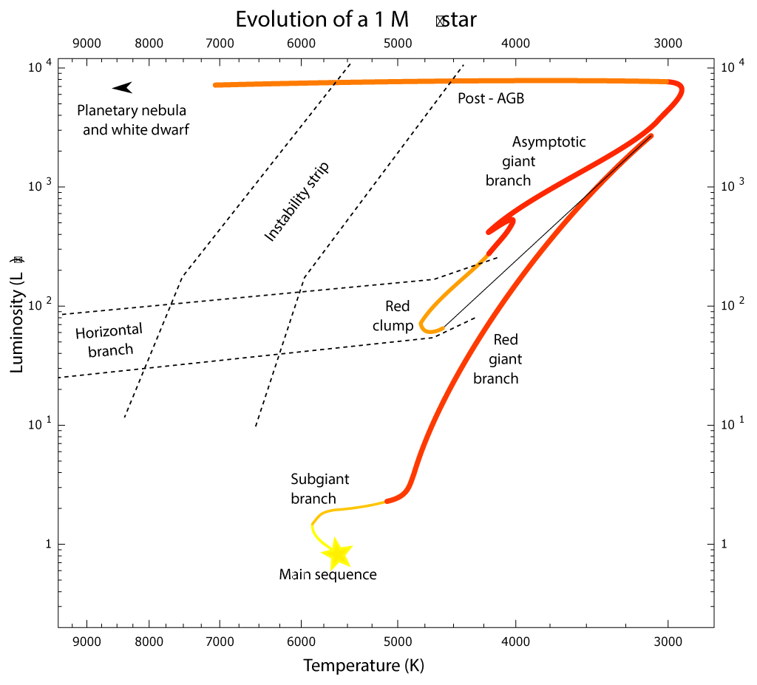
赫罗图

Slide 5
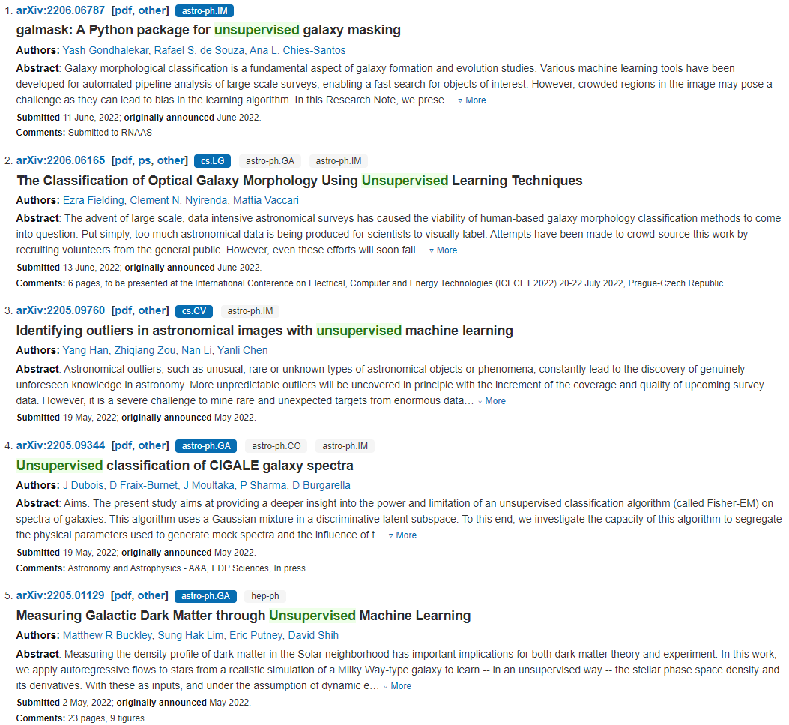
无监督学习 Unsupervised machine learning
没有人为输入标签
多用于形态学分类
少部分用于分析聚 类与离群点

Slide 6
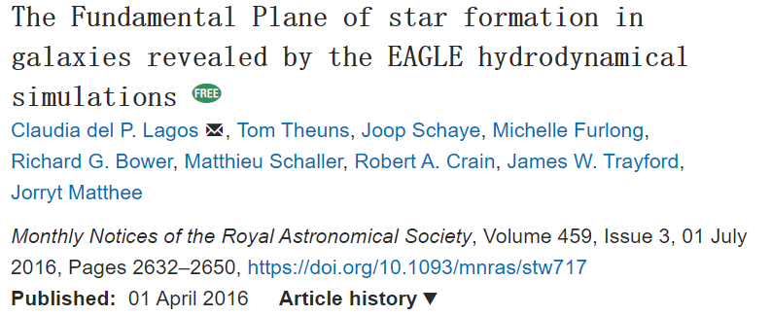
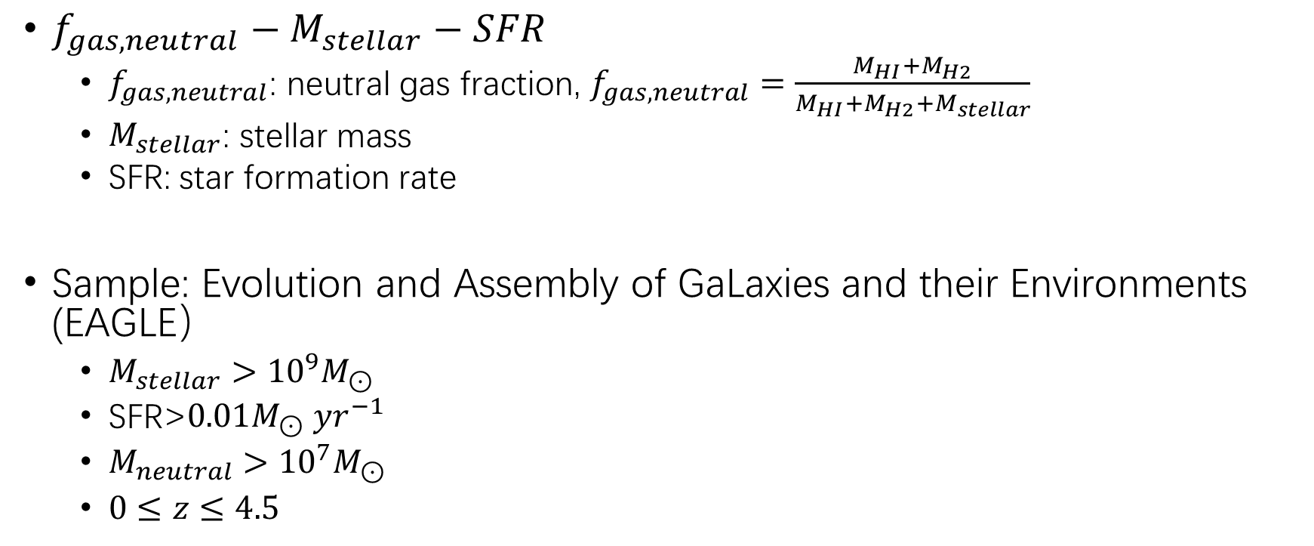
PCA
Covariance matrix
Eigenvector and eigenvalue
Select the largest k eigenvalues
Form a projection matrix
$f_{gas,neutral}−M_{stellar}−SFR$
$f_{gas,neutral}$: neutral gas fraction, $f_{gas,neutral}=\frac{M_{HI}+M_{H2}}{M_{HI}+M_{H2}+M_{stellar}}$
$M_{stellar}$: stellar mass
SFR: star formation rate
Sample: Evolution and Assembly of GaLaxies and their Environments (EAGLE）
${M_{stellar}>{10}^{9}M}_{⊙}$
SFR>$0.01M_{⊙} yr^{−1}$
$M_{neutral}>{10}^{7}M_{⊙}$
$0≤z≤4.5$

Slide 7
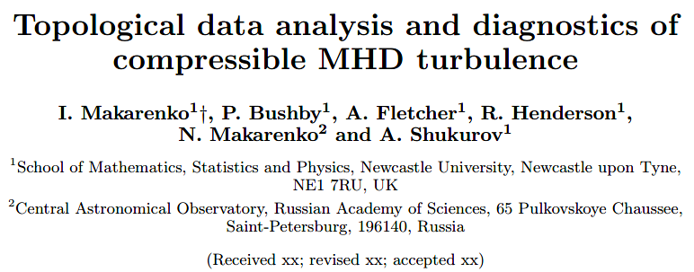
TDA
检测星际介质间的可压缩磁流体动力湍流
采用GASS数据，观测中性H密度进行分析
并未涉及大样本数据
有明确的目的

Slide 8
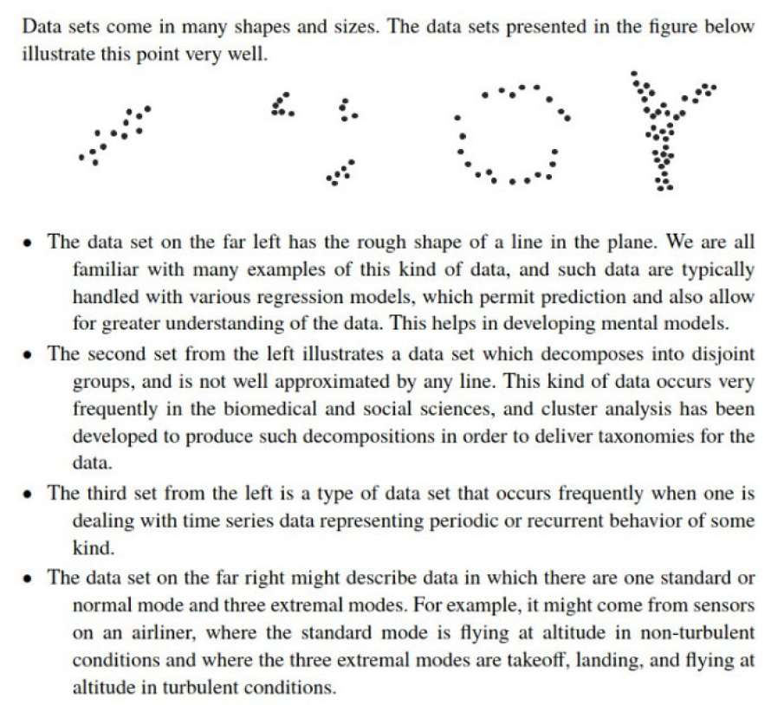
有关TDA的愿景
大样本数据集
无监督的给出数据集结构
结构背后的物理过程

